Slide 1
ПРЕДСТАВЯНЕ И АНАЛИЗ
НА УЧЕБНОТО ПОМАГАЛО
ЗА ЧЕТВЪРТА ВЪЗРАСТОВА ГРУПА
ПО БЪЛГАРСКИ ЕЗИК
ЗА ДЕЦА С ДРУГ СЕМЕЕН ЕЗИК
доц. д-р Пенка Вълчева
Университет „Проф. д-р Асен Златаров“

Slide 3
ГРАФИЧНО ОФОРМЛЕНИЕ НА ПОМАГАЛаТа
Наименование на седмичната тема
Наименование на педагогическата ситуация
Номер на седмицата и на педагогическата ситуация
Номер на страницата
Ива и Асен – образи на деца, присъстващи в някои от илюстрациите, както и като герои в голяма част от предложените педагогически ситуации

Slide 4
ГРАФИЧНО ОФОРМЛЕНИЕ НА ПОМАГАЛАТА
Задачите за децата са представени със седем символа.
Част от задачите са насочени към формиране на начални графични умения на децата, сред които:
Свържи, Огради – координация око – ръка;
Графични упражнения – движение в определено графично пространство и следване на контур без прекъсване;
Оцвети – защриховане (свободно, с определен наклон, плътно).

Slide 5
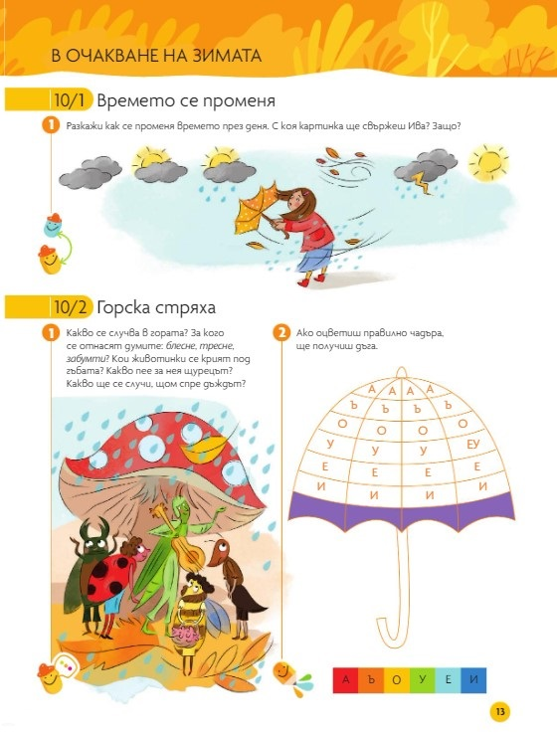
ГРАФИЧНО ОФОРМЛЕНИЕ НА ПОМАГАЛата
Седмична тема „В очакване на зимата“
10/1 „Времето се променя“
10/2 „Горска стряха“
Четвърта възрастова група
Всяка седмична тема е на различна страница.
За всяка тема има илюстрация, въпроси и задачи за децата.
Седмичните теми съвпадат с темите на поредицата „Чуден свят“.

Slide 6
ПЕДАГОГИЧЕСКИ СИТУАЦИИ
ПЕДАГОГИЧЕСКИ СИТУАЦИИ ЗА УСТАНОВЯВАНЕ НА НИВОТО НА ВЛАДЕЕНЕ НА БЪЛГАРСКИЯ ЕЗИК И ПРОСЛЕДЯВАНЕ НА НАПРЕДЪКА НА УСВОЯВАНЕ НА ЕЗИКА
Осем диагностични процедури, разпределени в четири седмични теми за установяване на нивото на владеене на българския език:
една за установяване на нивото на владеене на българския език в началото на учебното време;
две за текущо проследяване на нивото на владеене на българския език;
една за установяване на нивото на владеене на българския език в края на учебното време.

Slide 7
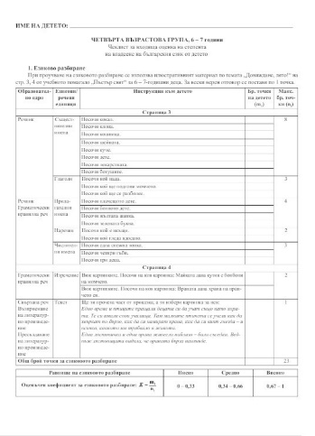
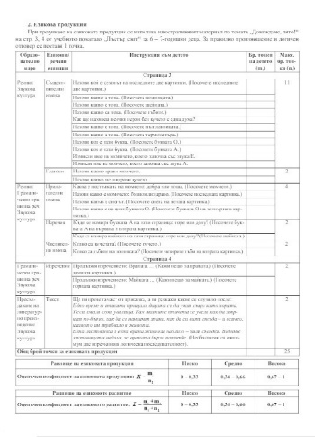
ПЕДАГОГИЧЕСКИ СИТУАЦИИ ЗА УСТАНОВЯВАНЕ НА НИВОТО НА ВЛАДЕЕНЕ НА БЪЛГАРСКИЯ ЕЗИК
Чеклистове – таблици с инструкции към детето и брой точки.
Задачите са насочени към познато от предходни теми образователно съдържание и усвоени знания и умения от децата.
Задачите установяват езиковото разбиране и езиковата продукция на децата.

Slide 8
ПЕДАГОГИЧЕСКИ СИТУАЦИИ ЗА РЕАЛИЗИРАНЕ НА ОБРАЗОВАТЕЛНИТЕ ЦЕЛИ
Общо шестдесет и две педагогически ситуации, разпределени в тридесет и една седмици.
За всяка седмична тема са планирани две педагогически ситуации, които са близки по съдържание.
Включеното образователно съдържание е съобразно с планираните образователни цели, които са разпределени в три групи, съобразно нивото на владеене на български език от децата.
Упражняване и разширяване на употребата на думи от съответните семантични гнезда, посочени в образователните цели; усвояване на граматични правила и надграждане на речевите умения.
Подборът на литературните текстове е с цел упражняване и надграждане на езиковите и речевите знания и умения на децата.
За ефективното усвояване на българския език са необходими много повторения и упражнения и не е достатъчно само това, което се прави в отделната педагогическа ситуация.

Slide 9
КНИГА ЗА УЧИТЕЛЯ
Съдържа:
концептуална рамка на обучението по български език и литература при деца с друг семеен език;
методически насоки за провеждане на входящото, текущите и изходящото проследяване;
методически насоки за реализиране на образователните цели:
в педагогическата ситуация по български език и литература;
в цялостния дневен режим в детската градина;
в партньорство със семействата на децата.

Slide 10
В методическите насоки за четвърта група са предложени:
идеи за въвеждане на децата в темата на педагогическата ситуация и за реализирането на образователните ѝ цели;
примерни въпроси за анализ на литературно произведение;
дидактични игри за семантизиране на детския речник и развитие на граматически правилна реч;
идеи за артикулационна и дихателна гимнастика;
дидактични игри за определяне на мястото на звука в думата;
игри за разпознаване на графичните знаци на звуковете.

Slide 11
СЕДМИЧНА ТЕМА „В природния НИ кът“ 9/1 „в зоологическата градина“
Образователните цели са според степента на владеене на българския език от детето по ядрата „Възприемане на литературно произведение“, „Свързана реч“, „Речник“, „Звукова култура“, „Пресъздаване на литературно произведение“ – книга за учителя (стр. 34).
Методически насоки – гатанки за въвеждане на децата в темата, представяне на текста на стихотворението „В зоологическата градина“ от Иванка Морарова, речникова работа, повторен прочит, беседа по съдържанието на текста, подборно четене; сричков анализ на думи, самостоятелна работа в помагалото; предложение за работа в цялостния режим на детската градина (дидактични игри „Само „да“ и „не“) и партньорство с родителите (заучаване на стихотворението и у дома).
Илюстрации по темата – учебно помагало за четвърта група (стр. 12).

Slide 12
СЕДМИЧНА ТЕМА „грижи за животните през зимата“ 11/1 „животните през зимата“
Образователните цели са според степента на владеене на българския език от детето по ядрата „Възприемане на литературно произведение“, „Свързана реч“ – книга за учителя (стр. 40).
Методически насоки – въвеждане на децата в темата, уводна беседа, представяне на текста на приказката „Двете катерички“ от Елин Пелин, речникова работа, повторен прочит, беседа по съдържанието на текста, самостоятелна работа в помагалото;
предложение за работа в цялостния режим на детската градина (дидактични игри „Яде се – не се яде“, „Разказваме истории“) и партньорство с родителите (оригами на животни).
Илюстрации по темата – учебно помагало за четвърта група (стр. 14).

Slide 13
СЕДМИЧНА ТЕМА „Имаме приятели“ 12/2 „бели, весели снежинки“
Образователните цели са според степента на владеене на българския език от детето по ядрата „Възприемане на литературно произведение“, „Пресъздаване на литературно произведение“, „Речник“, „Свързана реч“ – книга за учителя (стр. 42).
Методически насоки – песен за въвеждане на децата в темата, уводна беседа, представяне на текста на стихотворението „Снежинки“ от Петя Дубарова, речникова работа, повторен прочит, беседа по текста на произведението, подборно четене, устно-словесно рисуване; предложение за работа в цялостния режим на детската градина (дидактични игри „Хубаво – лошо“, „Отгатни за какво си мисля“) и партньорство с родителите (заучаване на стихотворението у дома).
Илюстрации по темата – учебно помагало за четвърта група (стр. 15).

Slide 14
СЕДМИЧНА ТЕМА „В града или на село“ 17/2 „играем с думи“
Образователните цели са според степента на владеене на българския език от детето по ядрата „Речник“, „Звукова култура“ – книга за учителя (стр. 58).
Методически насоки – въвеждане на децата в темата с илюстрациите в помагалото, дидактична игра „Живи думи“ за моделиране на думите кол, кола, колан, дидактична игра „Звуково лото“ – децата довършват верижката в помагалото и продължават играта сами, дидактична игра „Гореща топка“/„Бързо в кръг“.
предложение за работа в цялостния режим на детската градина (дидактична игра „Полицай, изгубих си детето“) и партньорство с родителите (родители и близки на децата могат да разкажат за своите професии).
Илюстрации по темата – учебно помагало за четвърта група (стр. 21).

Slide 15
СЕДМИЧНА ТЕМА „всичко се събужда“ 26/2 „играем със звукове и букви“
Образователните цели са според степента на владеене на българския език от детето по ядрата „Речник“, „Звукова култура“, „Граматически правилна реч“ – книга за учителя (стр. 85).
Методически насоки – артикулационна гимнастика и скороговорки за въвеждане на децата в темата, изолирано произношение на звука, работа по упражненията в помагалото – фонемен анализ на думи, започващи с търсените звукове, представяне на буквата на всеки звук, откриване на буквата в лабиринт, оцветяване на букви, дидактична игра „Ловци на звукове“, определяне на позицията на звуковете в думи и отбелязването им в звукови модели, въвеждане на родово понятие „цветя“ чрез механизма на сумацията; съставяне на изречения по сюжетна картина и графични схеми.
предложение за работа в цялостния режим на детската градина (дидактични игри „Постави думата в нейната къща“, „Поправи думите“, „Кажи професията“) и партньорство с родителите (засаждане на цветя).
Илюстрации по темата – учебно помагало за четвърта група (стр. 15).

Slide 16
Благодаря за вниманието!

